Slide 1
SECRETARÍA DE EDUCACIÓN Y CULTURA
SUBSECRETARÍA DE PLANEACIÓN EDUCATIVA
DIRECCIÓN DE SEGURIDAD E HIGIENE
CORRECTO LLENADO DEL FORMATO ÚNICO
CSST
(Comisiones de Seguridad y Salud en el Trabajo)
PARA CENTROS DE TRABAJO TITULARES O AGRUPADORES

Slide 2
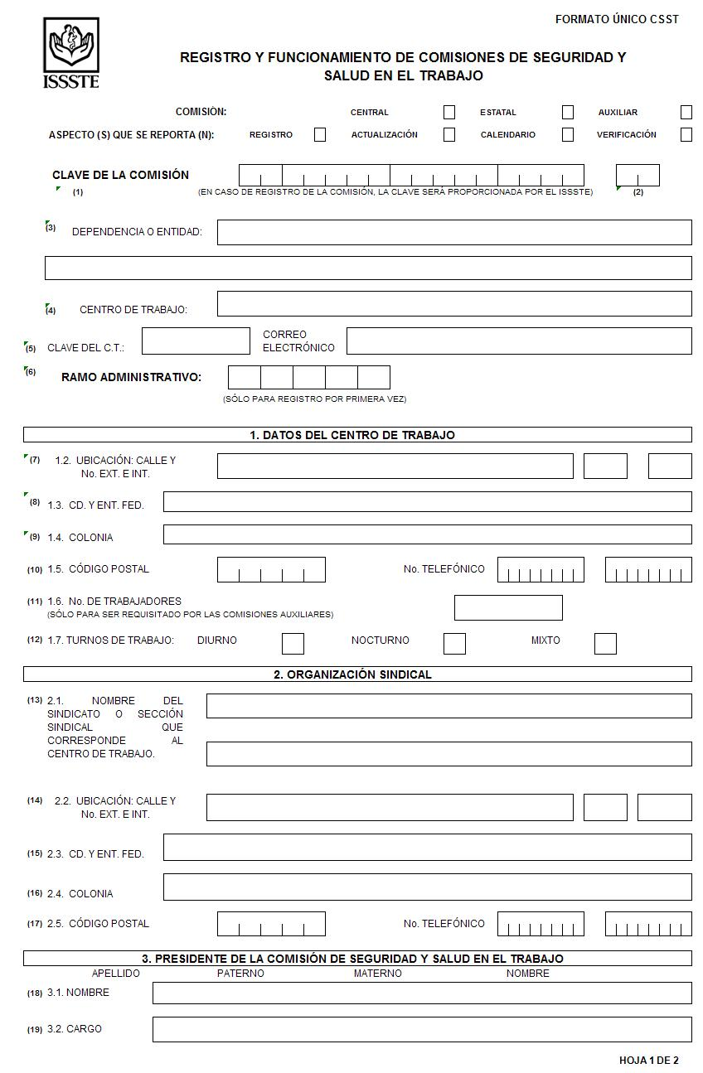
FORMATO ÚNICO CSST PÁGINA #1

Slide 3
APARTADO 1 AL 5
Estado
Ramo
Clave
Año
X
X
0 5
1 1 9 0 5
0 0 3 7 6
2 0 1 1
0 1
SECRETARÍA DE EDUCACIÓN Y CULTURA
ESC. PRIM. MARIANO ESCOBEDO
05DPR0034B
escprimmaesco@hotmail.com
1 1 9 0 5

Slide 4
APARTADO 12 AL 17
HÉROES DE NACOZARI 125
SALTILLO , COAHUILA
INSURGENTES DEL SUR
2 5 2 9 8
4 1 3 2 4 3 2
4 1 3 2 4 3 8
8
X

Slide 5
APARTADO 21 AL 32
SINDICATO NACIONAL DE TRABAJADORES
DE LA SECCION 5ª.
EMILIO CARRANZA Y JUAN ALDAMA
S/N
SALTILLO, COAHUILA
ZONA CENTRO
2 5 0 0 0
4 1 1 0 1 4 3
SOSA LÓPEZ ALEJANDRO
DIRECTOR DEL PLANTEL

Slide 6
APARTADO 41 AL 44 (Pág. 2)
MONTOYA HERNÁNDEZ AIDA
X
G A H 2 7 0 0 4 0 7
LÓPEZ ORDAZ LIDIA
DOCENTE
CUELLAR ORELLANA LUIS
DOCENTE

Slide 7
APARTADO 8 DOCUMENTACIÓN ANEXA (Pág. 2)
07/2011
2 0 1 1 0 1 1 4
EN ESTE APARTADO SOLO SE COLOCA EL NÚMERO DE OFICIO Y FECHA DEL MISMO QUE EXPIDE EL CENTRO DE TRABAJO CORRESPONDIENTE Y EL CUAL DEBERÁ DE MENCIONAR LOS NOMBRES Y CARGOS DEL PERSONAL QUE CONFORMAN LA COMISIÓN, ESTO APLICA PARA LA PARTE OFICIAL Y SINDICAL EN CADA UNO DE LOS APARTADOS, SEGÚN CORRESPONDA.

Slide 8
APARTADO 7 – CALENDARIO DE ACTIVIDADES (Pág. 3)
2 0 1 1 0 1 0 1
2 0 1 1 1 2 3 1
X
X
X
X
X
X
X

Slide 9
APARTADO 7 – CALENDARIO DE ACTIVIDADES (Pág. 3)
LOS CENTROS DE TRABAJO QUE CUENTEN CON UNA CLAVE DE COMISIÓN NUEVA, DEBERÁN DE PRESENTAR SU CALENDARIO DE ACTIVIDADES A PARTIR DE SU FECHA DE ASIGNACIÓN A DICIEMBRE DEL AÑO EN QUE SE LE AUTORIZA. YA ASIGNADA LA CLAVE SE CALENDARIZARÁ DE ENERO A DICIEMBRE.
LOS CENTROS DE TRABAJO QUE YA CUENTEN CON UNA CLAVE DE COMISIÓN, DEBERÁN DE PRESENTAR SU CALENDARIO DE ACTIVIDADES CON LAS FECHAS DE ENERO A DICIEMBRE DEL AÑO EN CURSO.

Slide 10
APARTADO 5 – ACTA DE VERIFICACIÓN (Pág. 3)
2 0 1 1 0 9 0 1
X
X
Falta de mantenimiento de aparatos de A/C
0 1 2 1 1
1 1 2 1 1
0 3 2 1 1
1 3 2 1 1
0 7 2 1 1
2 7 2 1 1
0 9 2 1 1
9 9 2 1 1
0 9 1 9 5
1 1 2 0 9
Las claves se encuentran duplicadas y no debe de ser así, ya que aparecen en el apartado de subsanadas.
1 0 4 9 7
2 0 1 1 0
2 7 3 0 0
1 4 2 1 0
2 4 1 0 9
9 9 3 1 0
0 1
1 0

Slide 11
APARTADO 5 – ACTA DE VERIFICACIÓN (Pág. 3)
EL CUADRO DE ACTA DE VERIFICACIÓN, SE COMPLEMENTA EN BASE A LOS CONCEPTOS ENUMERADOS EN EL APARTADO CON EL NOMBRE DE ¨CONDICIONES PELIGROSAS Y/O DE RIESGO¨ (INCIDENCIAS) PÁG. 4.

Slide 12
SECRETARÍA DE EDUCACIÓN Y CULTURA
SUBSECRETARÍA DE PLANEACIÓN EDUCATIVA
COORDINACIÓN DE SEGURIDAD E HIGIENE
CORRECTO LLENADO DEL FORMATO CASST – CA
(Comisión Auxiliar de Seguridad y Salud en el Trabajo)
PARA CENTROS DE TRABAJO AGRUPADOS A UNA COMISIÓN
AUXILIAR

Slide 13
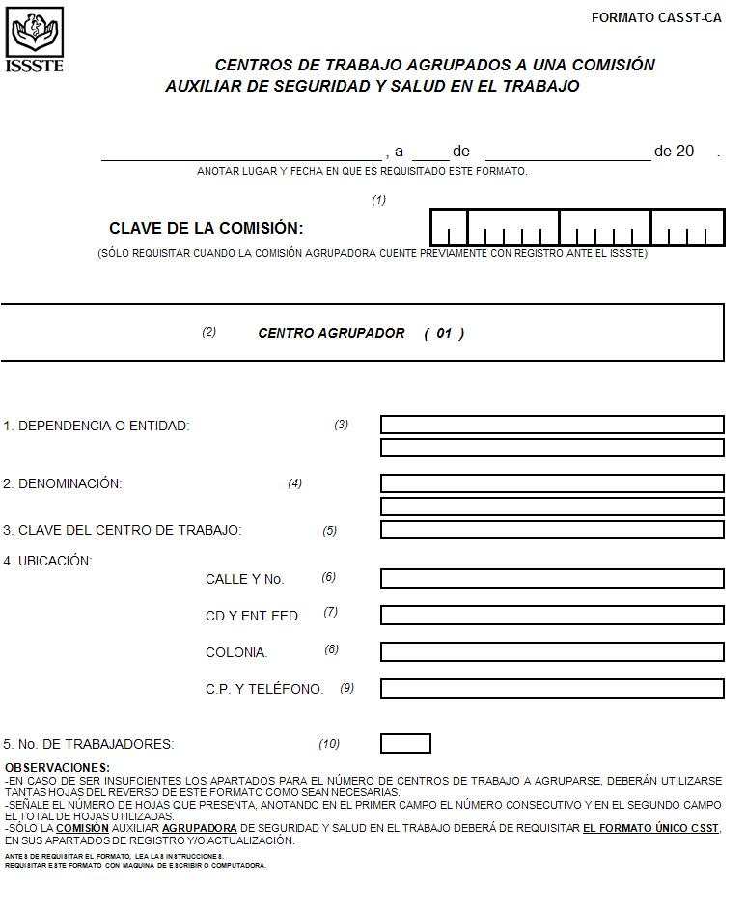
FORMATO CASST - CA PÁGINA #1

Slide 14
APARTADO 1 AL 9
0 5 1 19 0 5 00 3 76 2 0 11
SECRETARÍA DE EDUCACIÓN
Y CULTURA
ESC. PRIMARIA MARIANO
ESCOBEDO
05DPR0034B
HEROES DE NACOZARI No. 125
SALTILLO, COAHUILA
INSURGENTES SUR
25298 / 4132432
8

Slide 15
APARTADO 11 AL 18 PÁG. 2
02
ESCUELA PRIMARIA BENITO JUÁREZ
05DPR1193J
PRIMERO DE MAYO No. 395
SALTILLO, COAHUILA
PUEBLO NUEVO
25198 / 4119800
10
LUIS ALBERTO GONZÁLEZ ROJAS / DIRECTOR
TODOS LOS CENTROS AUXILIARES AGRUPADOS DEBEN DE VENIR DESCRITOS EN LOS APARTADOS CONSECUTIVOS.

Slide 16
SECRETARÍA DE EDUCACIÓN Y CULTURA
SUBSECRETARÍA DE PLANEACIÓN EDUCATIVA
DIRECCIÓN DE SEGURIDAD E HIGIENE
CORRECTO LLENADO DEL FORMATO CASST – CA - AV
(Comisión Auxiliar – Actas de Verificación)
PARA CENTROS DE TRABAJO AGRUPADOS A UNA COMISIÓN
AUXILIAR
Arq. Mario Martín Cantú Hernández

Slide 17
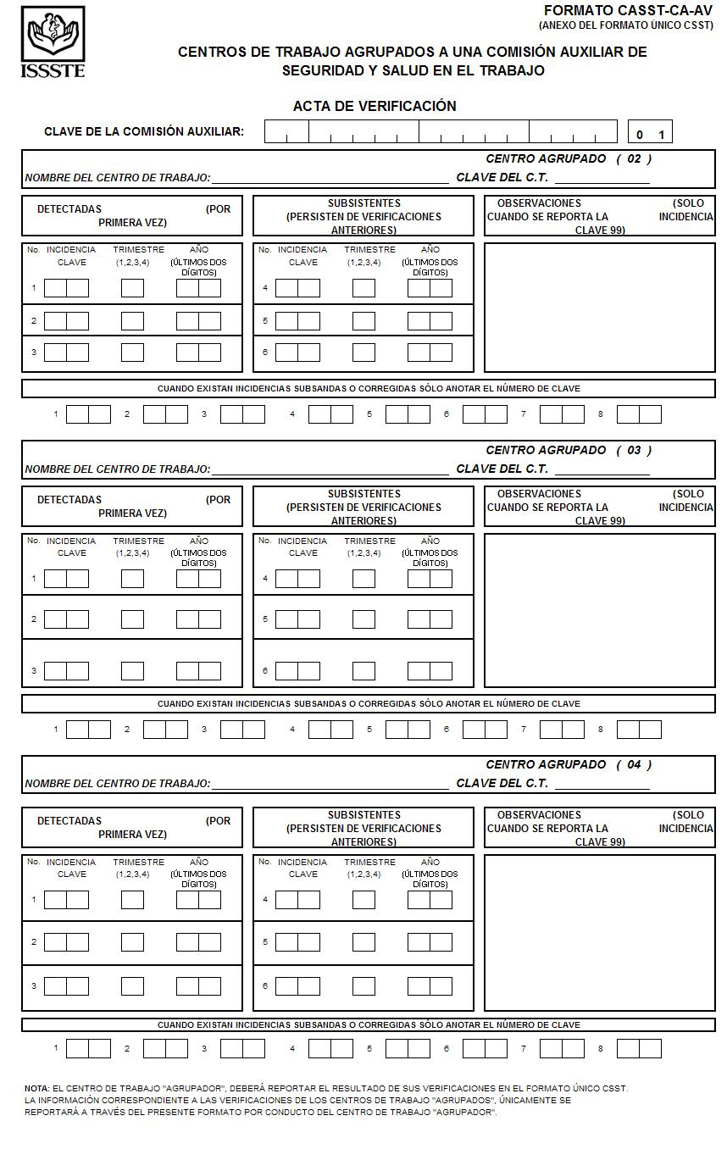
FORMATO CASST – CA – AV PÁGINA #1

Slide 18
ACTA DE VERIFICACIÓN
0 5 1 1 9 0 5 0 0 3 7 6 2 0 1 1
ESC. PRIM. BENITO JUAREZ
05DPR1193J
0 1 2 1 1
1 1 2 1 1
0 3 2 1 1
2 7 2 1 1
0 7 2 1 1
0 9 2 1 1
1 2

Slide 19
DIRECCIÓN DE SEGURIDAD E HIGIENE
EDIFICIO CENTRAL DE LA SECRETARÍA DE EDUCACIÓN Y CULTURA
UNIDAD CAMPOREDONDO
TEL: 4118800 EXT. 3400
ING. GUADALUPE PARRA VALENZUELA

